Slide 1
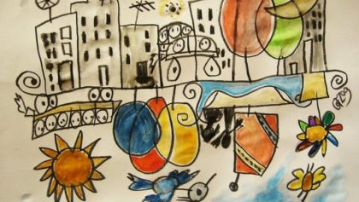
Progettazione dei servizi educativi a. a. 2020-2021
Lisa Brambilla
lisa.brambilla@unimib.it

Slide 2
Progettazione educativa
DAI MANUALI → ALL’ESPERIENZA SUL CAMPO… E RITORNO
APPROFONDIMENTO CON
PROFESSIONISTE E PROFESSIONISTI DELL’EDUCAZIONE
PASSIONE, CURIOSITA’, INTELLIGENZA ALL’OPERA
TIROCINI

Slide 3
Quando si progetta?
→ INTERVENTI SOCIOEDUCATIVI SUL TERRITORIO
→ UN SERVIZIO E I SUOI INTERVENTI
→ IL SINGOLO SOGGETTO

Slide 4
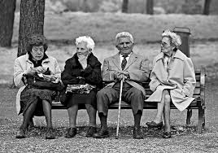
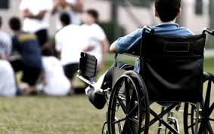
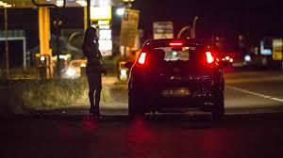
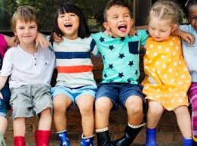
Quando si progetta?
RILEVAZIONE DI UNO SCARTO
FRA
QUELLO che c’è e quello che ci potrebbe essere
quello che c’è e quello che desidereremmo
fra quello che c’è e quello che riteniamo dovrebbe esserci

Slide 5
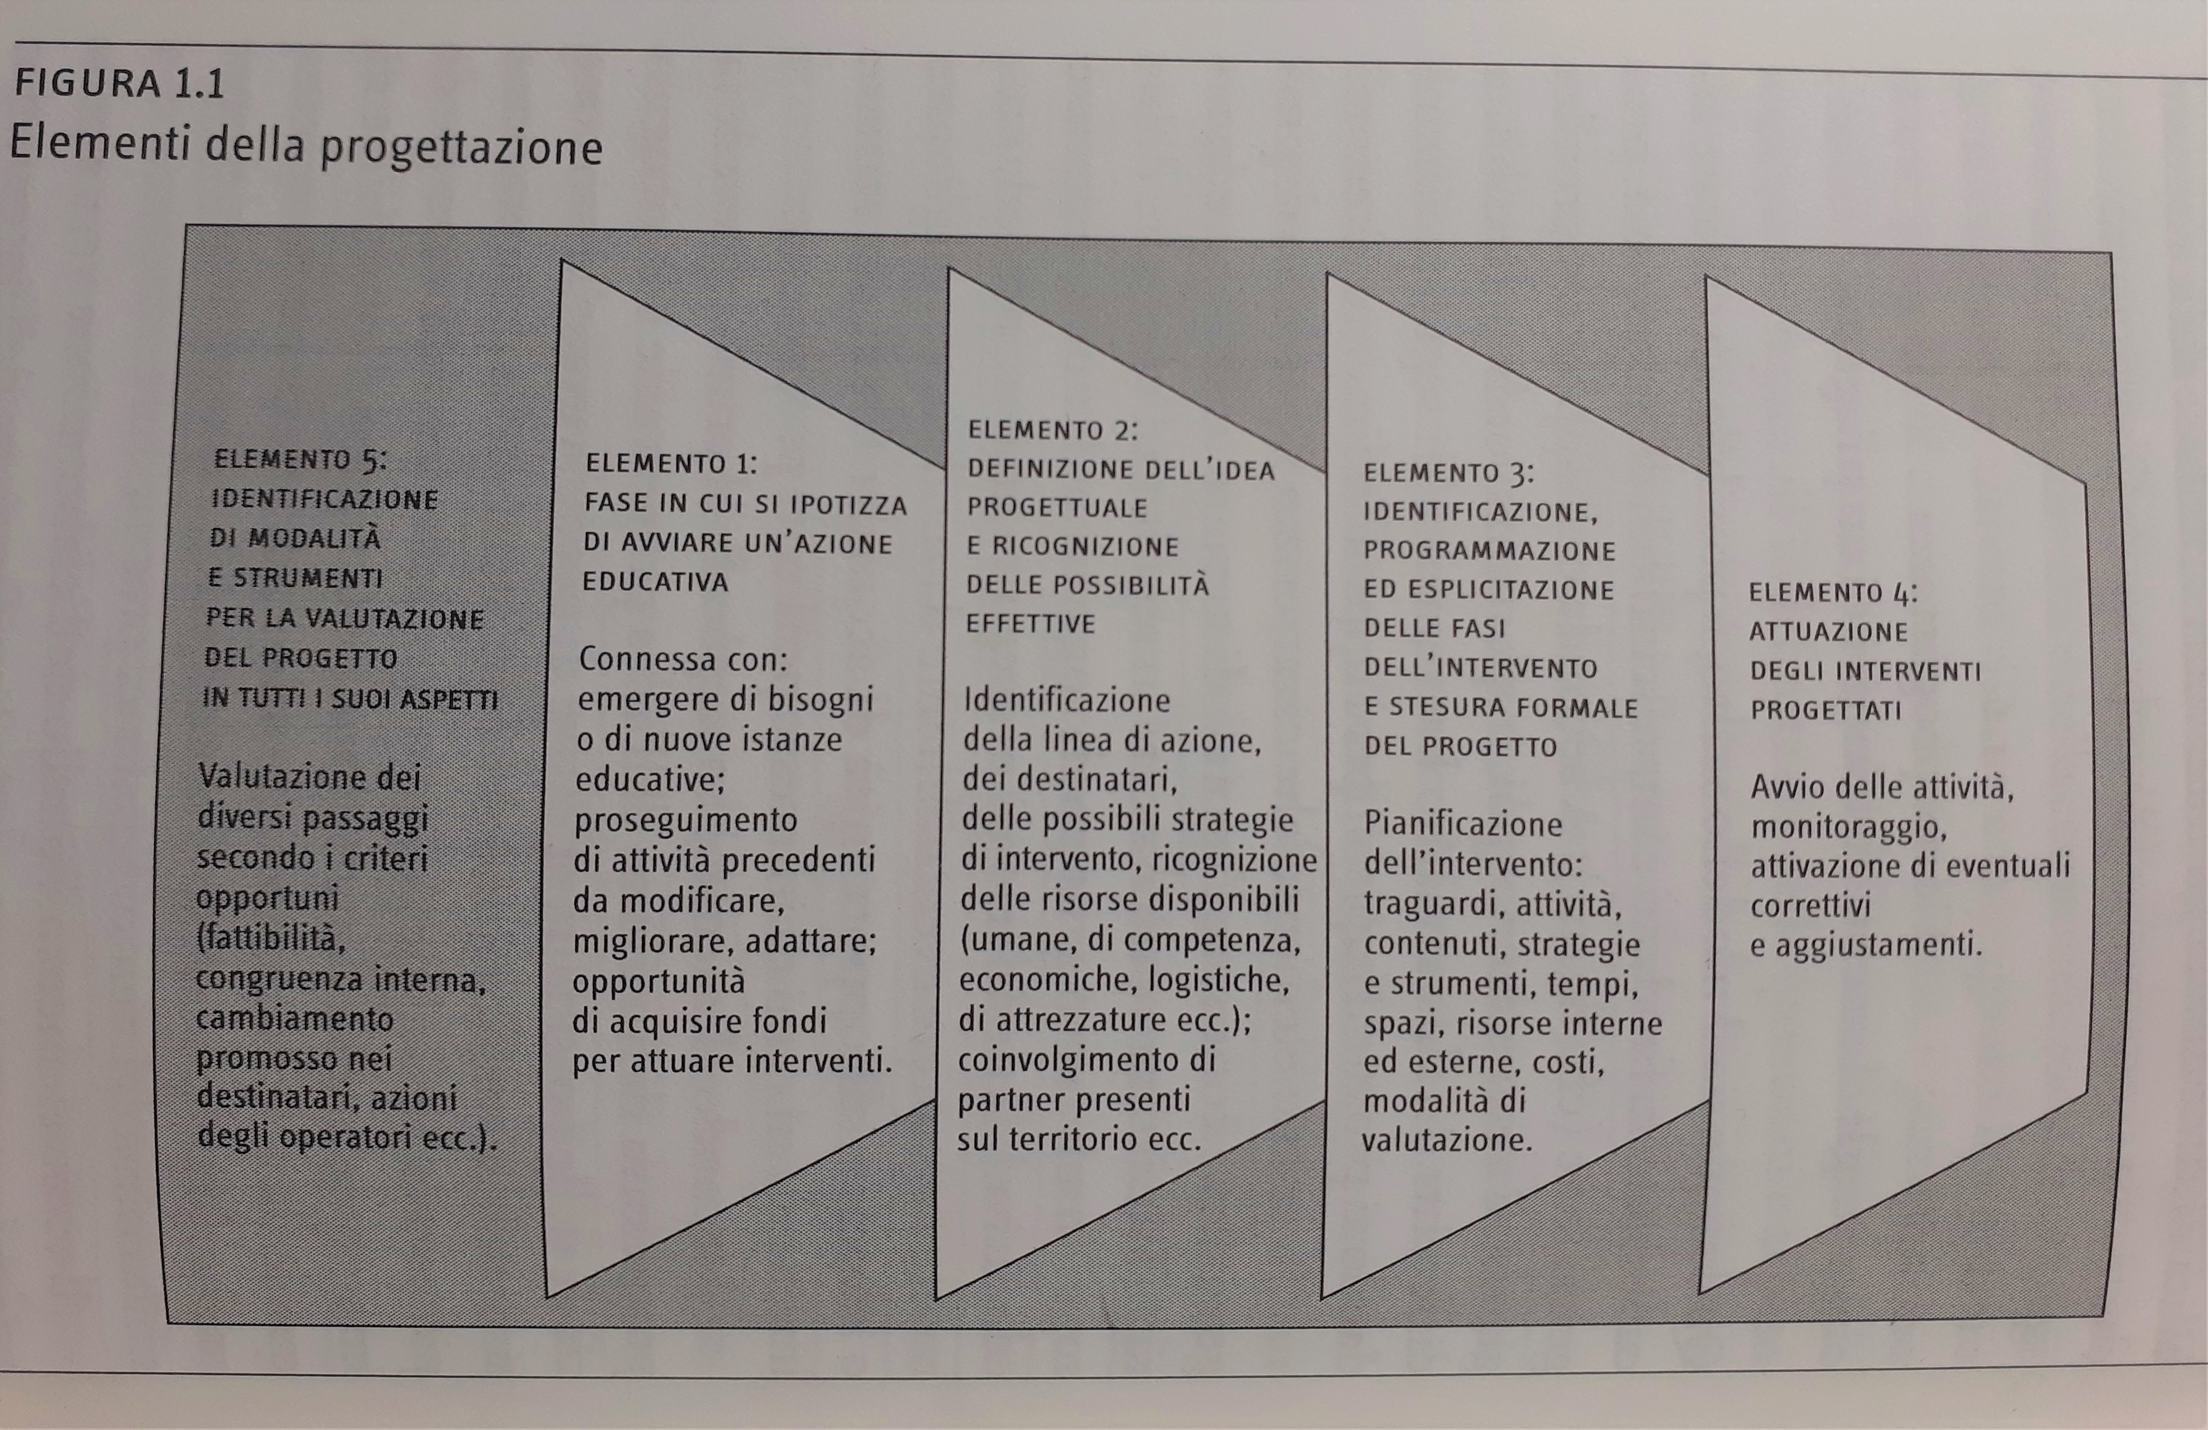
ELEMENTI DELLA PROGETTAZIONE
Tratto da Emanuela M. Torre, Modelli e metodi per educatori e formatori, Carocci, Roma 2019, p. 36.

Slide 6
A CHE SCOPO si progetta?
Non come pratica burocratica
Non come mera modalità di reperimento di fondi
Ma come strutturazione di un intervento che risponda e si confronti con
problemi e bisogni reali
PROGETTAZIONE COME interpretazione intelligente della realtà
(Andrea Traverso)

Slide 7
DIFFERENTI TENSIONI PROGETTUALI
PROMOZIONALE
PREVENTIVA

Slide 8
DIFFERENTI TENSIONI PROGETTUALI
RIPARATIVA
RIDUZIONE DEL DANNO

Slide 9
IL PROBLEMA
COME INDIVIDUARLO IN MODO
CHIARO, CONDIVISIBILE, OSSERVABILE?
SITUAZIONE AUSPICATA/OPPORTUNA
VS SITUAZIONE ATTUALE
in un certo
luogo/tempo, per un soggetto con determinate condizioni economiche/sociali, di genere….

Slide 10
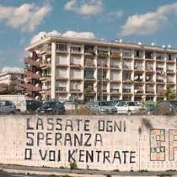
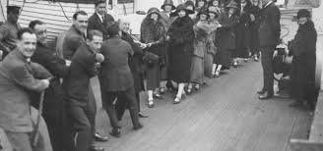
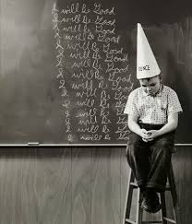
UN PROBLEMA…
DISILLUSIONE
OVVIETA’
NON PER TUTTI,
NON DA TUTTI I PUNTI DI VISTA
Dall’utenza, alla cittadinanza,
alle istituzioni (o parte di esse),
a gruppi portatori di altri
«interessi»
CRIMINALITA’
«MERITOCRAZIA»

Slide 11
Un’utile distinzione
PROBLEMA BISOGNO DOMANDA
=
ESIGENZA E PERCEZIONE SOGGETTIVA
=
AUMENTARE IL LIVELLO DI BENESSERE
=
RIDURRE IL LIVELLO DI MALESSERE

Slide 12
Un’utile distinzione
PROBLEMA BISOGNO DOMANDA
=
RICHIESTA DI INTERVENTO

Slide 13
ULTERIORI COMPLESSITà
CONSAPEVOLEZZA E COGNIZIONE DELLA PROBLEMATICITà
UN BISOGNO CHE NON RIESCE A TRADURSI IN DOMANDA
UNA DOMANDA CHE NON CORRISPONDE AL PROBLEMA
Dalla teoria alla prassi

Slide 14
Circolarità teoria prassi
Confronto e scambio con altri
Confronto e scambio di pratiche
Aggiornamento dal campo
Supporto allo studio e alla consapevolezza dei propri modelli e del proprio sguardo

Slide 15
Analisi del problema/bisogno strumenti
TERRITORI SOGGETTI GRUPPI
MAPPATURA
INTERVISTE
COLLOQUI
RACCOLTA DOCUMENTAZIONE
Delimitazione del territorio
Definizione del target
Ricerca dati esistenti
Predisposizione strumenti di indagine
Individuare testimoni privilegiati
Rilevazione e analisi dei dati

Slide 16
DAL PROBLEMA… ALLE FINALITà E OBIETTIVI
DIREZIONE CHE GUIDA IL PROGETTO
FINALITà
OBIETTIVI
INDIRIZZI CHE ORIENTANO ALL’AZIONE

Slide 17
GLI OBIETTIVI
SEMPLICI
MISURABILI
AUSPICABILI
REALISTICI
COLLOCABILI NEL TEMPO
OBIETTIVI
S.M.A.R.T.
INDIRIZZI CHE ORIENTANO ALL’AZIONE

Slide 18
GLI OBIETTIVI
SOTTO-OBIETTIVI
MIGLIORE COMPRENSIONE:
Dell’obiettivo più generale Dei percorsi e della loro declinazione
Degli oggetti/processi da osservare per valutarne l’effettivo o meno raggiungimento di obiettivi e finalità
SOTTO-OBIETTIVI
SOTTO-OBIETTIVI
OBIETTIVI
Elementi quantitativi che aiutano a misurare gli obiettivi esplicitando lo standard di riferimento
INDICATORI

Slide 19
in ambito educativo NON TUTTO è CONTROLLABILE E VERIFICABILE E VALUTABILE…
e tuttavia questo non può costituire un alibi per gli educatori e le educatrici.
Non ci si può infatti esimere dal dover presentare a sé e agli altri verso cosa e dove tende il progetto, a cosa mira, come e di cosa si compone il processo educativo promosso

